Slide 2
KHỞI ĐỘNG

Slide 3
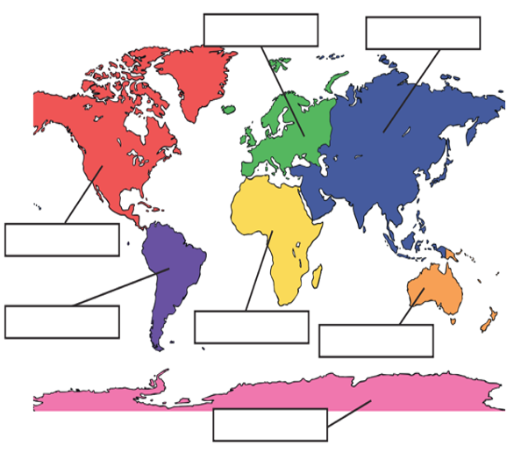
Điền tên các châu lục và khu vực trên thế giới.

Slide 4
Điền tên các châu lục và khu vực trên thế giới.
Châu Âu
Châu Á
Châu Âu
Châu Á
Châu
Mỹ
Châu Phi
Châu Phi
Châu Đại Dương
Châu Nam Cực
Notes:
GV nhấn vào đường thẳng đen của mỗi châu đáp án sẽ hiện ra

Slide 5
CHỦ ĐỀ TÍCH HỢP
CÁC CUỘC ĐẠI PHÁT KIẾN ĐỊA LÝ

Slide 6
NGUYÊN NHÂN, TIỀN ĐỀ
01
NỘI DUNG
CÁC CUỘC PHÁT KIẾN TIÊU BIỂU
02
HỆ QUẢ, TÁC ĐỘNG
03

Slide 7
? Nguyên nhân nào dẫn đến các cuộc phát kiến địa lí?
SẢN XUẤT PHÁT TRIỂN
VỐN
NGUYÊN LIỆU
THỊ TRƯỜNG

Slide 8
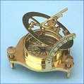
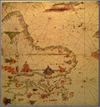
? Các cuộc phát kiến địa lí được thực hiện nhờ những điều kiện nào?
La bàn
Hải đồ

Slide 9
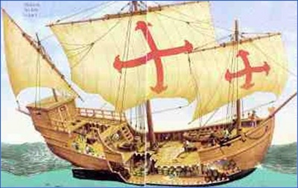
Tàu Caraven. Đuôi tàu trang bị 1 trục giữ bánh lái, có thể quay quanh bản lề, thay cho bánh lái mái chèo cổ xưa từ thế kỉ XII. Trên tàu có la bàn định hướng, đồng hồ cát bằng thủy tinh để đo thời gian và ước lượng kinh độ , có khả năng vượt đại dương.
Tàu Caraven

Slide 10
1. Nguyên nhân, tiền đề
Do nhu cầu phát triển của sản xuất → tìm nguyên liệu, thị trường, vốn….
Tiền đề: tiến bộ về khoa học kĩ thuật (tàu Caraven, la bàn, hải đồ…)
2. Các cuộc phát kiến địa lí tiêu biểu:

Slide 11
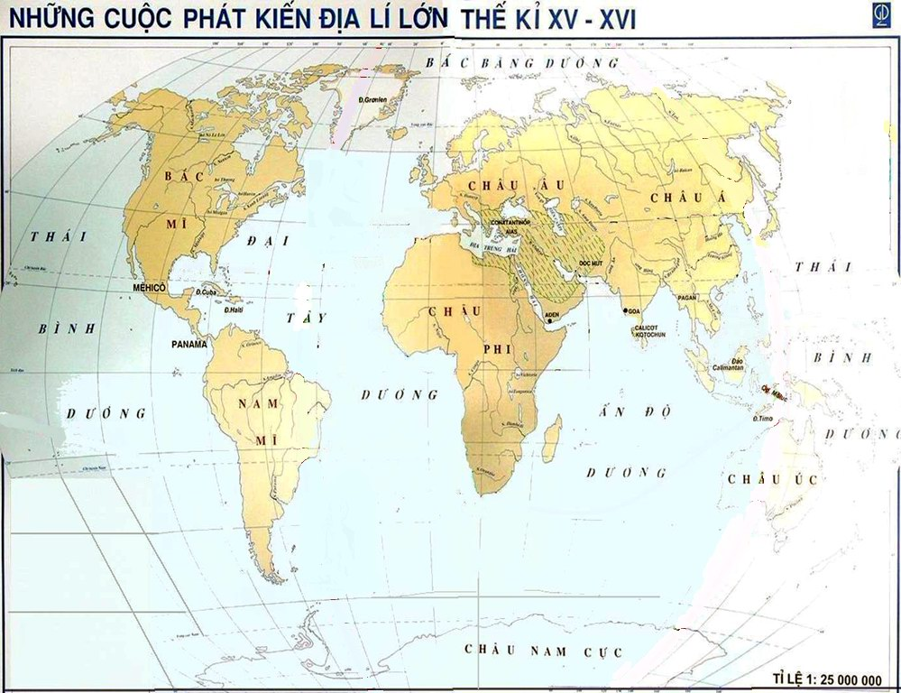
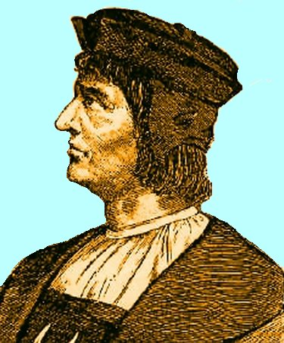
BỒ
ĐÀO
NHA
B.Đi a xơ
Vịnh Ghi nê
1487
Chú giải
Những cuộc phát kiến
của Bồ Đào Nha
Hành trình của Đi a xơ
Hành trình của Vaxcô đơ Gama
Những cuộc phát kiến
của Tây Ban Nha
Hành trình của C.Côlômbô
Hành trình của F.Ma gien lan
3
Notes:
Copyright (c) 2005 - Doan Van Hung, Khoa Lich su- ĐH Quy Nhon

Slide 12
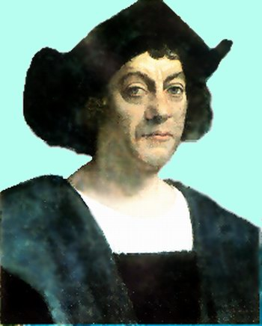
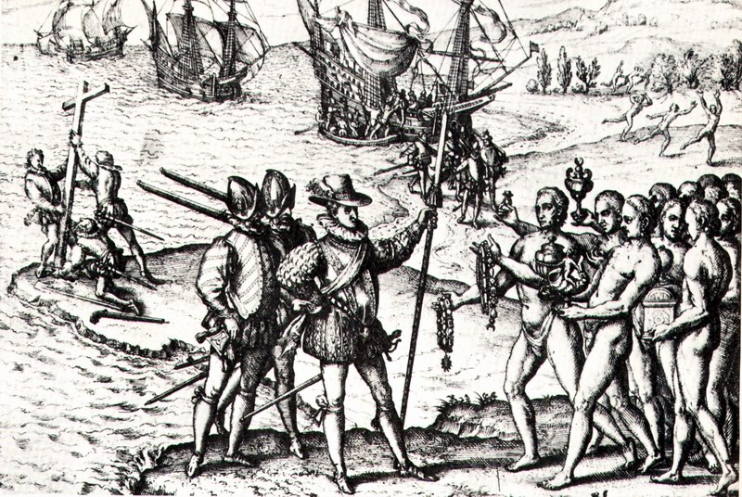
TÂY
BAN
NHA
1492
Đ.Xan xanvano
QĐ. Canari
C. Côlômbô
Chú giải
Những cuộc phát kiến
của Bồ Đào Nha
Hành trình của Đi a xơ
Hành trình của Vaxcô đơ Gama
Những cuộc phát kiến
của Tây Ban Nha
Hành trình của C.Côlômbô
Hành trình của F.Ma gien lan
4
Notes:
Copyright (c) 2005 - Doan Van Hung, Khoa Lich su- ĐH Quy Nhon

Slide 13
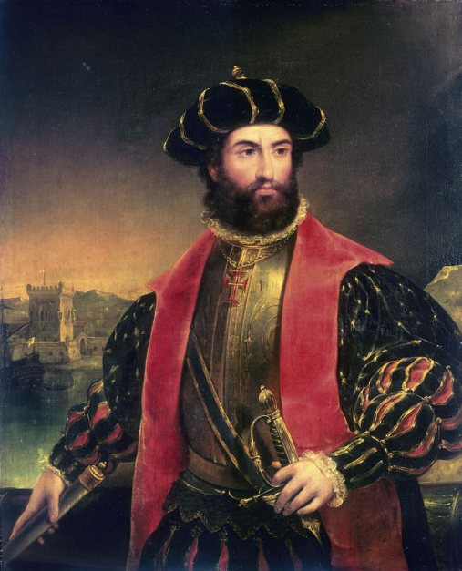
BỒ
ĐÀO
NHA
1498
Vaxcô Đơ Gama
Chú giải
Mũi Hảo Vọng
Những cuộc phát kiến
của Bồ Đào Nha
Hành trình của Đi a xơ
Hành trình của Vaxcô đơ Gama
Những cuộc phát kiến
của Tây Ban Nha
Hành trình của C.Côlômbô
Hành trình của F.Ma gien lan
5
Notes:
Copyright (c) 2005 - Doan Van Hung, Khoa Lich su- ĐH Quy Nhon

Slide 14
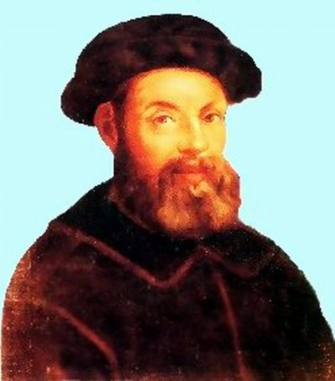
TÂY
BAN
NHA
1519
F. Ma gien lan
PHILIPPIN
06-3-1521
BRAXIN
Mũi
Hảo Vọng
Chú giải
Những cuộc phát kiến
của Bồ Đào Nha
13-2-1522
Hành trình của Đi a xơ
Hành trình của Vaxcô đơ Gama
Những cuộc phát kiến
của Tây Ban Nha
11-1519
Hành trình của C.Côlômbô
Hành trình của F.Ma gien lan
6
Notes:
Copyright © 2006 Doan Van Hung- Khoa Lich Su, Dai hoc QuyNhon

Slide 15
2. Các cuộc phát kiến địa lí tiêu biểu:

Slide 16
2. Các cuộc phát kiến địa lí tiêu biểu:
- Đi-a-xơ đến cực Nam châu Phi (1487)
- Cô-lôm-bô tìm ra châu Mĩ (1492)
- Va-xcô đơ Ga-ma đến Tây Nam Ấn Độ (1498)
- Ph.Ma-gien-lan đi vòng quanh thế giới (1519-1522).
3. Hệ quả, tác động:

Slide 17
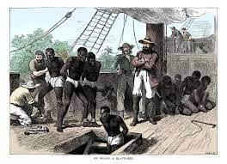
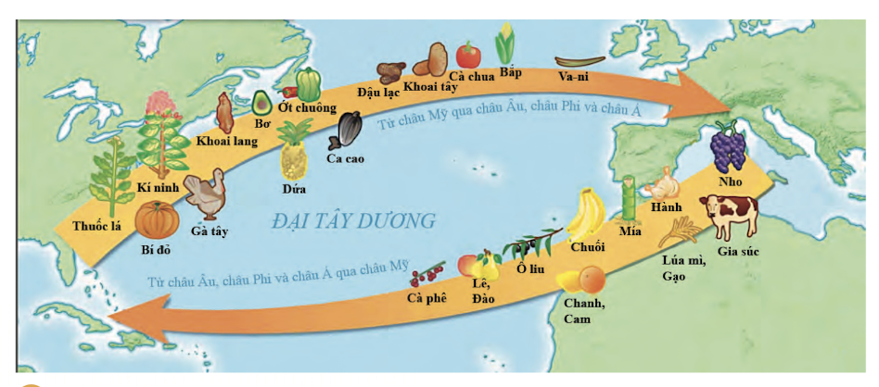
Tích cực
A
B
Tiêu cực

Slide 18
? Các cuộc phát kiến địa lí đó có hệ quả, tác động gì?
Châu Âu
Châu Âu
Trước
Mở rộng phạm vi buôn bán ra thế giới
Sau
Châu Á
Châu Âu
Châu Mỹ
Châu Phi
Tiền đề cho sự ra đời Chủ nghĩa Tư bản

Slide 20
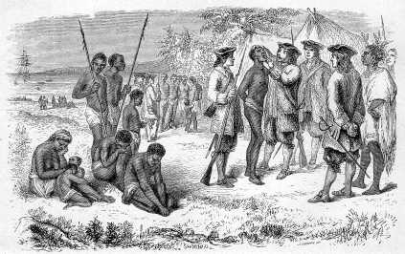
Buôn bán nô lệ

Slide 21
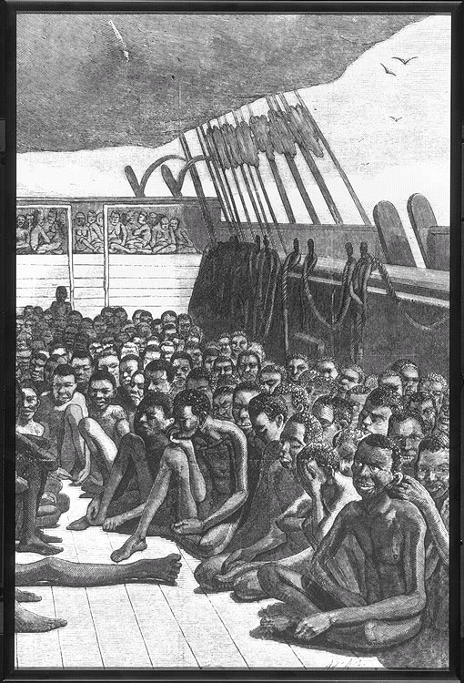
Buôn bán nô lệ

Slide 22
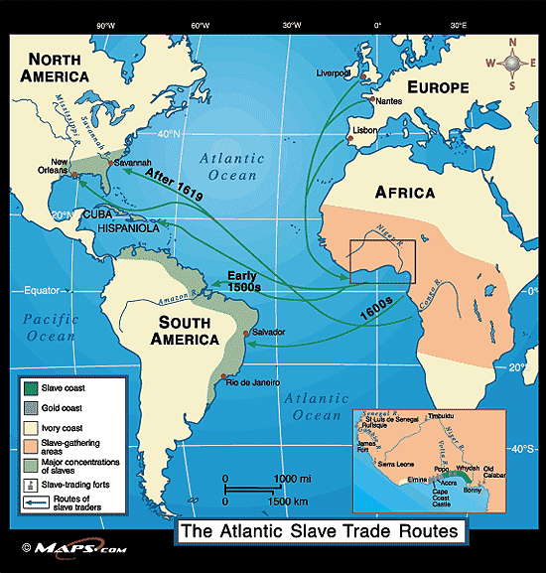
Buôn bán nô lệ da đen

Slide 23
THÁM TỬ
TÀI BA
Notes:
Luyện tập
Luật chơi: Trong khoảng thời gian 1 phút, dựa vào những dữ kiện để tìm ra được manh mối. Nếu không tìm được manh mối, bạn sẽ thua và điểm thuộc về đội khác.

Slide 24
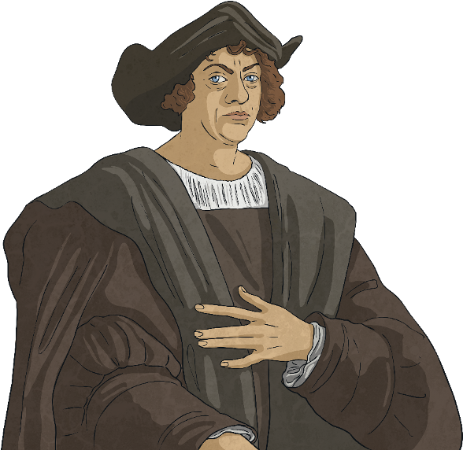
Ông ấy tin rằng có thể đi thuyền về phía tây qua đại dương và đến Ấn Độ theo cách đó. Con đường này sẽ nhanh hơn, rẻ hơn và dễ dàng hơn con đường tơ lụa.
Xuất phát từ Tây Ban Nha
Christopher Columbus
(Cô-lôm-bô)
Notes:
Gv nhấn vào hình vuông bên dưới để di chuyển về slide cũ

Slide 25
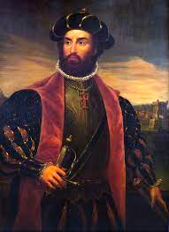
Ông đã đi đến Ấn Độ và mua gia vị tại vùng đất này.
Xuất phát từ Bồ Đào Nha
Vasco da Gama
(Vác-cô-đơ-ga-ma)
Notes:
Gv nhấn vào hình vuông bên dưới để di chuyển về slide cũ

Slide 26
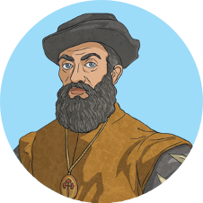
Ông nghĩ rằng có một con đường ngắn hơn và an toàn hơn vòng quanh Nam Mỹ. Ông và thủy thủ đoàn của mình đi thuyền an toàn đến một vùng biển mới rộng lớn và gọi nó là Thái Bình Dương.
Xuất phát từ
Bồ Đào Nha
Magellan
(Ma-giê-lăng)
Notes:
Gv nhấn vào hình vuông bên dưới để di chuyển về slide cũ

Slide 27
VẬN
DỤNG
Tìm kiếm , sưu tầm tư liệu về hệ quả các cuộc phát kiến địa lí đối với Việt Nam (Hệ quả tích cực, tiêu cực)

